Slide 1


RANA PREVENCIJA OBRAZACA PONAŠANjA KOJI POGODUJU RAZVOJU BOLESTI ZAVISNOSTI
Doc. dr Snežana Ukropina
Институт за јавно здравље Војводине
Znanjem do zdravih izbora
Programski zadatak Posebnog programa u oblasti javnog zdravlja za APV u 2020. godini:
Unapređenje zdravstvene pismenosti populacije – „Znanjem do zdravih izbora“

Slide 2
„Ne brinite mnogo da li vas deca slušaju, brinite da li vas gledaju.“
Robert Fulgam
U različitim razvojnim fazama roditelji, kao i deca, imaju različite razvojne zadatke u prevenciji po zdravlje štetnih obrazaca ponašanja.
Iako mnogi činioci utiču na formiranje ponašanja dece u odnosu na zdravlje, prvi i najdugotrajniji faktor uticaja je lični primer roditelja/staratelja i članova porodice.

Slide 3



Temelj rešenja roditeljskih briga u vezi sa razvojem obrazaca koji kod dece pogoduju pojavi bolesti zavisnosti u budućnosti, postavlja se davanjem dobrog ličnog primera u ponašanjima koja su u osnovi zdravlja:
  Uzimanje raznovrsne hrane u skladu sa potrebama
  Redovna lična i oralna higijena
  Redovna fizička aktivnost
  Redovan odmor i san
  Izbegavanje PAS: duvan, alkohol...
  Kontrola TV i internet sadržaja
  Ograničenje vremena provedenog za ekranima
  Redovni preventivni pregledi i vakcinacija
  Pridržavanje bezbednosti u saobraćaju i dr.

Slide 4

Neke protektivne obrasce ponašanja je teško razvijati nakon što je dete godinama bilo izloženo suprotnim primerima ili kontradiktornim zahtevima („Ne gledaj me šta radim, već se ponašaj onako kako ti kažem“).
Zato je važno doneti odluke i prilagoditi svoje ponašanje danas, da ne bismo u budućnosti doživeli osećaj bespomoćnosti.

Slide 5
PODELA “PAS” PREMA DEJSTVU
PSIHOSTIMULANSI: kofein (u kafi i energetskih pića) i nikotin, аli i neke od najopasnijih droga kao što su аmfetamin, metamfetamin, kokain, krek, ekstаzi, “nove droge”...
DEPRESORI: аlkohol, лекови za smirenje i spavanje (benzodijazepini), opijati (heroin, buprenorfin, opijum, morfijum, kodein, GHB-”droga za silovanje”) i opioidi (metadon, trodon, valoron...), “nove droge”; mаrihuаnа...
HАLUCINОGЕNI: LSD, PCP i mаgičnе pеčurkе; mаrihuаnа / еkstаzi (kombinovano dejstvo)...
DELIRIJANTI: isparljivi (lepak, boje, razređivači, lakovi, benzin, аceton, bronza), gasovi (lakovi za kosu, dezodoransi, sprejevi), medicinski anestetici (еtаr, halotan, hloroform) i nitriti (аmil-nitrit /„popers”/, butil-nitrit)...
КОMNINОVАNОG DEJSTVAA: mаrиhuаnа i sintеtički kаnаbinoidi (kombinovano halucinogeno i sedativno dejstvo) i еkstаzи (halucinogeno i stimulativno dejstvo), “nove droge”; politoksikomanija (mešawe PAS).

Slide 6
Najčešće psihoaktivne supstance (PAS) koje se koriste, zloupotrebljavaju i dovode do bolesti zavisnosti
Legalne za starije od 18 godina:
Kofein
Duvan
Alkohol
Nelegalne:
Duvan (za mlađe od 18 godina)
Alkohol (za mlađe od 18 godina)
Kanabis i sintetički kanabinoidi (“skank”)
Ekstazi (MDMA, MDA)
Amfetamin (metamfetamin)
Heroin
Kokain
“Nove droge” (sintetički katinoni, sintetički kanabinoidi, fenetilamini, triptamini, piperazini, opioidi, gamahidroksibutirat /GHB, fenciklidin/PCP, ketamin...)
Pažnja!
P O L I T O K S I K O M A N I J A
i STEROIDI

Slide 7
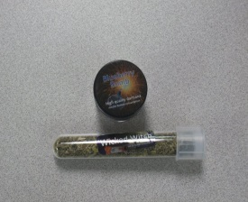
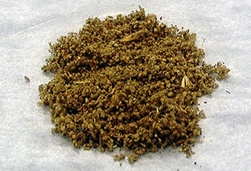
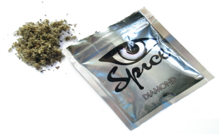

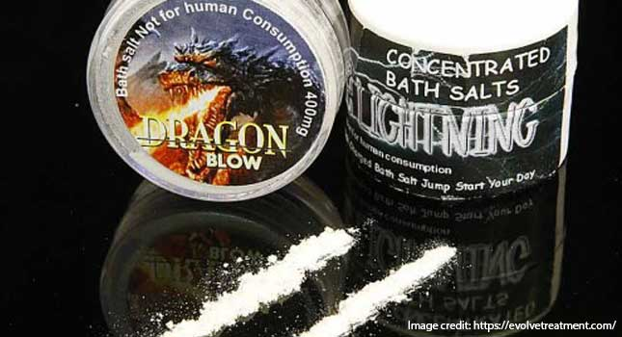
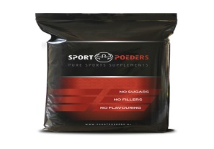
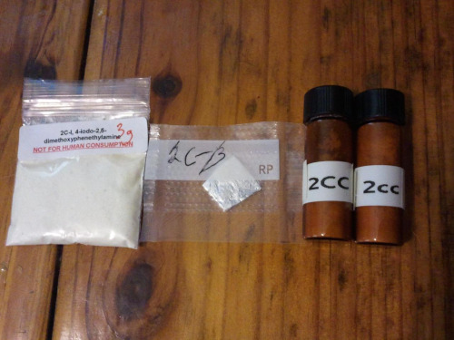
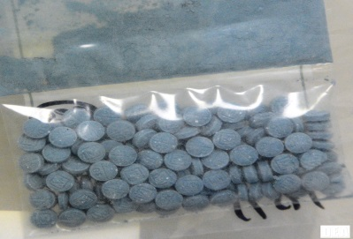
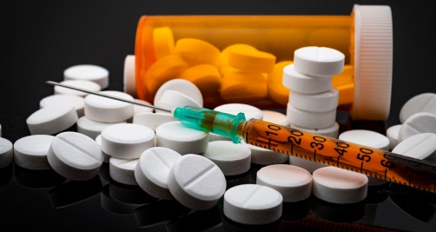
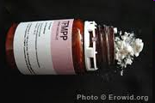
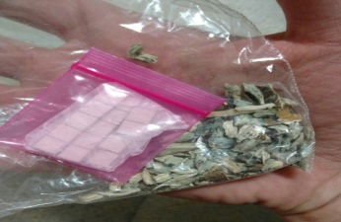
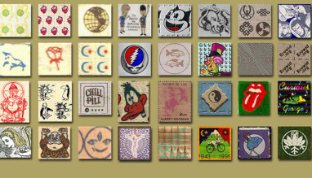
Sintetički kanabinoidi
“Osveživači vazduha”; “Herbal highs”
N
O
V
E
D
R
O
G
E
Sintetički katinoni
“Soli za kupanje, prihranjivači biljaka, sredstva za čišćenje telefona” („Med-cat“, „Mjau-mjau“...)
Šta je tu novo?
Stotine vrsta (u EU >670 PAKS; u Srbiji >450);
Neke vrste još nisu na Spisku PAKS ali postoje u sistemu ranog upozorenja EU;
Delovi grama potrebni za 10000 doza;
Moguća izloženost bez znanja (pasivno);
Samo 1 doza – moguće fatalna (nema standarda sastava);
Klinička slika intoksikacije neretko nepoznata ili bizarna.
Fenetilamini
“Eksperimentalne supstance, dijetetski suplementi” (Lucky Seven, Seventh Heaven)
Sintetički opioidi
“Lekovi-analgetici“, „sintetički heroin“
Benzipiperazini
“Pilule za zabavu” - „Herbal parthy pills“
Тriptamini
“Rekreativne droge”(Foxy, Foxy-methoxy...)

Slide 8
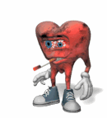
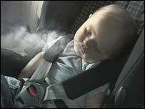
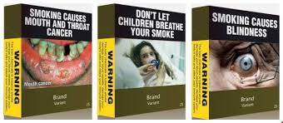
NEMA MINIMALNO BEZBEDNE DOZE IZLOŽENOSTI DUVANSKOM DIMU
Duvanski proizvodi nisu obična roba
Duvanski proizvodi se u potpunosti mogu porediti sa toksičnim agensima
Radi se o industrijski stvorenoj epidemiji
Notes:
8

Slide 9

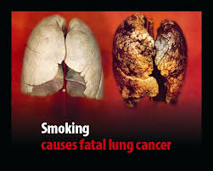
Verovali ili ne:
Duvanski dim sadrži više od 7000 različitih supstanci, 80-ak su dokazano kancerogene:
Svake godine 5 miliona osoba u svetu umire od posledica pušenja.
U 21. veku, ovim tempom, umreće MILIJARDU ljudi.
POLOVINA PUŠAČA UMRE OD POSLEDICA PUŠENjA
ČETVRTINA PUŠAČA UMRE U SREDNjIM GODINAMA
ODVIKAVANjE U 30, 40, 50, 60 GODINI, DOPRINOSI
PRODUŽENJU ŽIVOTA ZA 10, 9, 6, 3 GODINE.
Notes:
9

Slide 10
OŠTEĆENJA SITEMA, ORGANA
I FUNKCIJA USLED
UPOTREBE DUVANA I
IZLAGANjA DUVANSKOM DIMU
Очи
Слепило (макуларна дегенерација)
Катаракта
Печење, интензивно сузење и трептање
Уши
Губитак слуха
Инфекције уха
Нос
Рак назалних шупљина и параназалних синуса
Смањење чула мириса
Мозак и психичко функционисање
Шлог (цереброваскуларни акцидент)
Зависност/апстиненција;
Промењени хемијски процеси у мозгу
Анксиозност због здравствених последица пушења
Коса
Мирис и обезбојење
Уста и грло
Рак усне, уста, грла,
гркљана и ждрела;
Упала грла;
Смањен осећај укуса;
Халитоза (лош задах)
Зуби
Пародонтоза; гингивитис;
Периодонтитис;
Губитак зуба; Кариес;
Плак; Дисколорација и
пребојеност;
Izvor:
Izveštaji “USDHHS
Reports of the Surgeon
General”: 1988,1989,2001,
2004,2006,2010,2012, 2014. g.
Monografije
“International Agency for
Reserch on Cancer IARC”
br. 38,83,89;
Срце
Тромбоза коронарних артерија (АИМ)
Атеросклероза; оштећење и
зачепљење коронарних артерија
Плућа
Рак плућа, бронха и трахеје;
Хронична опструктивна болест плућа;
Емфизем;
Хронични бронхитис;
Респираторне инфекције; грип; пнеумонија;
туберкулоза; скраћење даха; астма;
хронични кашаљ; ексцесивна продукција
спутума;
Грудни кош и абдомен
Могуће увећан ризик од рака дојке
Рак једњака
Рак желуца, дебелог црева и панкреаса
Анеуризма абдоминалне аорте;
Пептички улкус
(на желуцу, дуоденуму и једњаку)
Руке
Периферна васкуларна
болест;
Лоша циркулација
(хладне руке)
Јетра
Рак јетре
Бубрези и мокраћна бешика
Рак бубрега и мокраћне бешике
Кожа
Псоријаза; Губитак боје; Избораност;
Превремено старење
Upotreba
duvana
Nepravilna
ishrana
Nedovoljna
fiizička
aktivnost
Prekomerna
upotreba
alkohola
Мушке репродуктивне функције
Неплодност;
Деформитети сперматозоида;
Слабија покретљивост
и број сперматозоида; импотенција;
Женске репродуктивне функције
Рак грлића материце
Превремен губитак оваријалне функције;
Рана менопауза; смањен фертилитет;
Болне менструације;
KVB
К
К
К
К
Скелетни систем
Остеопороза
Фрактура кука
Склоност проблемима са леђима
Рак коштане сржи
Хирурше и друге ране
Успорено зарастање рана
DIJABETES
К
К
К
К
Имунолошки систем
Смањена отпорност на инфекције
MALIGNE B.
К
К
К
К
Циркулаторни систем
Buerger- ова болест (запаљење
артерија, вена и нерава ноге)
Акутна мијелоидна леукемија
Ноге и стопала
Периферна васкуларна болест;
Хладна стопала; бол у нози; гангрена;
Дубока венска тромбоза;
HRONIČNE
RESPIR. B.
К
Notes:
Научни докази о утицају употребе дуванских производа и излагања дуванском диму на оштећења различитих система, органа и функција су до данас претрпели знатне провере, оспоравања и валидације, али у довољној мери да се могу преточити у једнoставну препоруку да нема минимално безбедне дозе изложености дуванском диму.

Slide 11
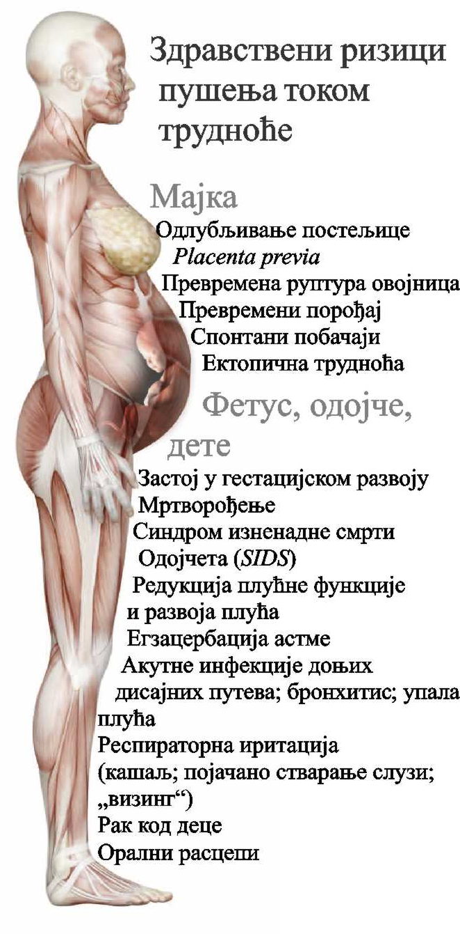
UTICAJ PUŠENJA NA
REPRODUKTIVNO ZDRAVLJE
Sposobnost začeća (kod oba pola)
Komplikacije trudnoće
Razvoj i zdravstveno stanje dece
Извор: A Report of the Surgeon General. USDHHS; CDC, 2004; 2010;
Notes:
Утицај пушења на репродуктивно здравље укључује аспекте који се тичу: способности зачећа (функција менструалног циклуса, квалитет семене течности, фертилитет и менопауза), компликација трудноће (побачај, ванматерична трудноћа и превремени порођај), развојних питања које дотичу здравствено стање деце

Slide 12
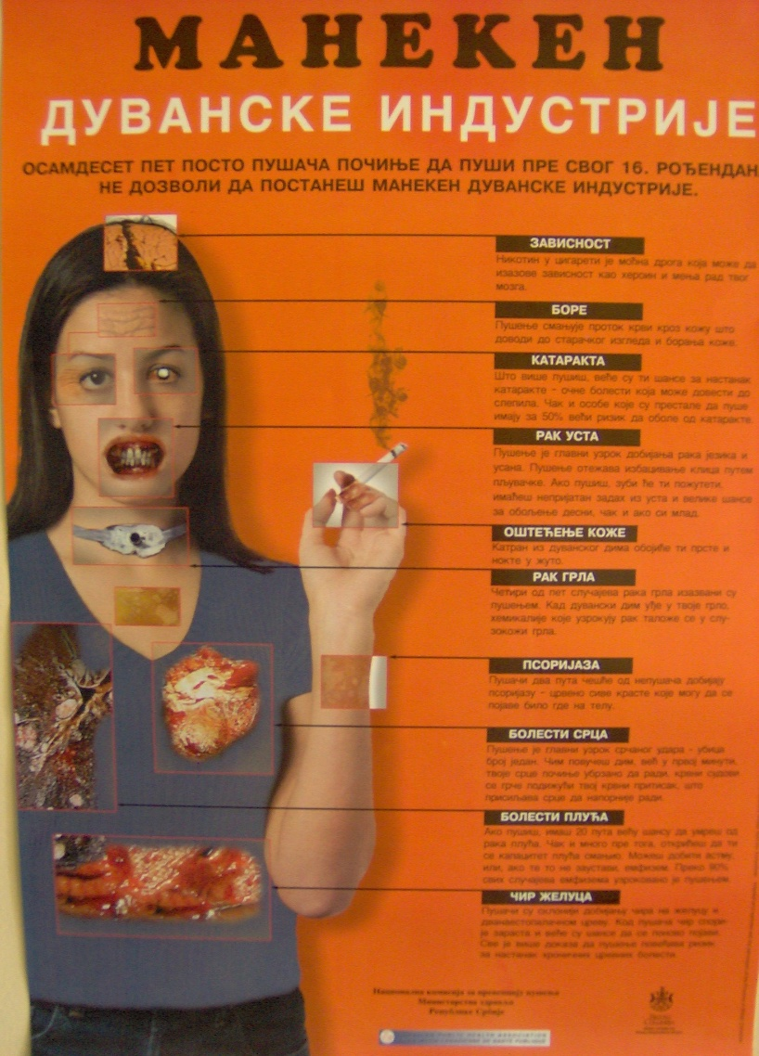
Delovanje duvana na mlad organizam
Neposredan uticaj: kašalj, smanjenje dubine disanja, stalna pojava sluzi u bronhijama, češće prehlade, sivilo kože i usana, muka, vrtoglavica, slabija kondicija;
Pečenje očiju, upala nosa, glavobolja,
jutarnje iskašljavanje;
Češće od vršnjaka - nepušača
eksperimentišu sa uzimanjem
alkohola i droga (koji kao izazovi
vršnjačkog pritiska najčešće slede
a ne prethode duvanskoj zavisnosti);
Uticaj na narušavanje estetskih normi
je bitan motiv!
Kasnije:
Teže začeće, učestaliji pobačaji
i komplikacije tokom trudnoće;
Rizik od kardiovaskularnih
oboljenja znatno veći.

Slide 13
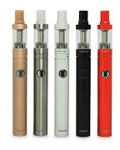
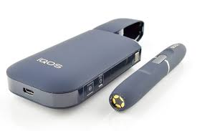
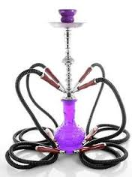
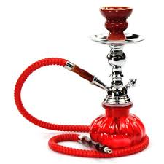
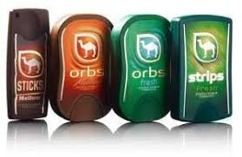
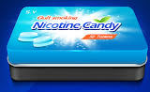
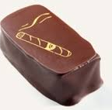
Opasnost od novih (ili pomodnih) duvanskih proizvoda
Elektronske cigarete
Nestandardizovan sastav; nedostatak longitudinalnih studija;
Podstiče bihejvioralnu komponentu zavisnosti; t=350-600oC
Zagrevanje komprimovanog duvana
iQOS I-Quit-Ordinary Smoking, GLO, Logic, JUUL…
t<350oC; oko 10x manje supstanci ali i dalje prisutni kancerogeni
Nargile (vodene lule)
35x više CO, 5x više <PM10, 4x više PAH i aldehida;
Dokazan prenos TBC, hepatitisa A, B, C, Epstein Barr, SARS-Cov-2 virusa...
Nikotinski
konditorski
proizvodi
DI!

Slide 14
Roditeljske strategije koje čine da upotreba duvana bude manje prihvatljivo ponašanje (opšte preporuke)
Nepušenje svih članova domaćinstva ili apstinencija pred decom i mladima u kući. Ako kolege ne izlažemo na poslu i nepoznate ljude na javnim mestima, zašto da izlažemo sopstvenu decu?
Gostima, eventualno, dozvoliti da puše na terasi.
Ne davati novac deci i mladima (a pogotovo mlađima od 18 godina) da kupuju cigarete za roditelje, bake deke i stariju braću i sestre.
Ne pričati priče iz mladosti o pušenju, opijanju, brzoj vožnji i dr. vrstama rizičnog ponašanja kao ilustraciju dostizanja zrelosti i samostalnosti.
Prokomentarisati TV film i seriju u kojoj se puši u kontekstu da DI često učestvuje u produkciji (reklame, sponzorstva i direktne promocije su zabranjene već 10 godina, ali postoje indirektne metode koje je teško kvalifikovati protivzakonitim).

Slide 15
Roditeljske strategije koje čine da upotreba duvana bude manje prihvatljivo ponašanje
Ako smo pušači:
objasniti da smo zavisni i da smo razmišljali ili pokušavali da se odviknemo a da to do sada nismo uspeli (ako je istina);
Pričati o sopstvenim namerama za odvikavanje i otvoreno tražiti podršku;
Čitati literaturu za samopomoć u odvikavanju i ostavljati na vidljivim mestima u kući ili na monitoru računara;
Koristiti farmakološka sredstva u odvikavanju (i ukazivati deci na to, upravo ističući jačinu zavisnosti);
Zakazati posetu Savetovalištu za odvikavanje od pušenja u domu zdravlja ili zavodu za javno zdravlje;
Ne pušiti u ugostiteljskim objektima.
Poštovati zabranu pušenja u javnim prostorima.
Negovati kulturu komunikacije bez osuđivanja mera kojima se ograničava pušenje na javnim mestima.

Slide 16
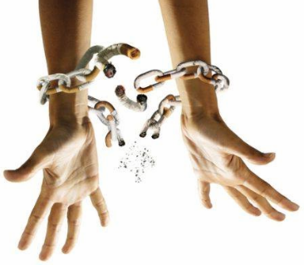
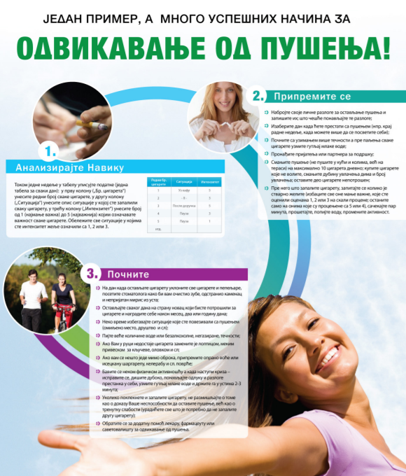
Odvikavanje od pušenja (SZO)
Bihevioralne metode:
Samoodvikavanje;
Savetovališta sa:
1) individualnim pristupom
2) grupnim pristupom (po petodnevnom
planu; besplatno u DZ “Novi Sad”)
3) telefonski i internet;
Farmakološke metode (nikotinski proizvodi i nenikotinski proizvodi – citizin i bupropion);
NE e-cigarete; NE iQOS;
Kombinovane metode.

Slide 17

Nema bezbedne
količine
korišćenja
alkohola.
Najviša dozvoljena granica dnevne
potrošnje čistog alkohola za zdrave muškarce
je niža od 40 grama
(2 jedinice alkoholnog pića),
a za zdrave žene niža od 20 grama
(1 jedinica alkoholnog pića).
... ALI NE ČEŠĆE OD 2 PUTA NEDELjNO
Jedinice alkoholnih pića
(standardno posluženje):
0,3 dl žestokog pića
0,3-0,5 l piva
1-1,5 dl vina
~0,3 l alkopopsa

Slide 18
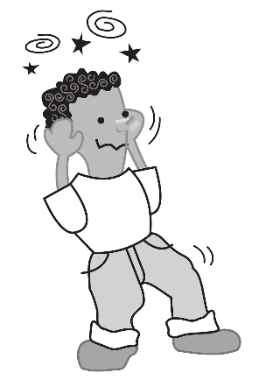
Po metodi RAPS4 (Cherpitel, 2000, Cherpitel et al, 2005), pozitivan odgovor na bilo koje od 4 navedena pitanja (koja se odnose na ponašanje u prethodnih 12 meseci) ukazuje na štetno pijenje koje ugrožava zdravlje, dobrobit, a samim tim i učinak na poslu i kada su u pitanju društveni kontakti i odnosi:
1) Da li ste ikada imali osećaj krivice ili griže savesti nakon pijenja?
2) Da li vam je prijatelj ili član porodice govorio o stvarima koje ste činili dok ste bili pod dejstvom alkohola, a kojih niste mogli da se setite?
3) Da li ste bili u prilici da zbog pijenja ne ispunite ono što se od vas uobičajeno očekuje?
4) Da li ponekad popijete alkoholno piće ujutru kada ustanete?
Da li ste se ikada opili?
Da
Nе

Slide 19
Šteta koja se pripisuje upotrebi alkoholnih pića
Alkohol je 6. vodeći faktor rizika za više od 200 oboljenja i prevremenu smrtnost;
Većina smrti čiji je doprinosni činilac upotreba alkoholnih pića nastala je usled ciroze jetre, raka, KVB i povreda;
U evropskom regionu, alkohol se povezuje sa 15% svih uzroka smrtnosti;
Najveća proporcija smrtnosti koja se pripisuje alkoholu je među muškarcima dobi 20–39 godina;
Šteta prema drugima: ekonomski troškovi, nasilje (samoubistva, ubistva; porodično, partnersko...), saobraćajne nesreće, oštećenje imovine, seksualno nasilje, zlostavljanje i zanemarivanje dece...
Šteta po društvo: urušavanje ličnih i poslovnih odnosa, kriminalno ponašanje, gubitak produktivnosti, značajni troškovi zdravstvene zaštite, značajni troškovi dr. oblika osiguranja lica i imovine...

Slide 20
Roditeljske strategije korisne u prevenciji štetne i visokorizične upotrebe alkohola i denormalizaciji
Lični primer:
Ne piti uopšte alkoholna pića ili poznavati meru (ne ličnu nego preporučenu: za potpuno zdrave ljude - 1 piće za žene, 2 za muškarce ne češće od 2 puta nedeljno i nikada prilikom učešća u saobraćaju ili na poslu);
Ne konzumirati alkohol pred decom ili izbegavati;
Ne praviti sopstvena pića bez dozvole i ne kupovati od neregistrovanih proizvođača;
Ne slati decu da kupuju pića;

Slide 21
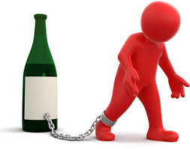
Roditeljske strategije korisne u prevenciji štetne i visokorizične upotrebe alkohola i denormalizaciji
Lični primer:
  Ne odvajati centralne i izložbene delove nameštaja u dnevnim sobama za kolekciju alkoholnih pića; ne pričati pred decom pohvalno o “kolekciji”;
  Pokazati primerom da su porodična i prijateljska druženja apsolutno moguća i lepa bez upotrebe alkoholnih pića;
  Na slavama, svadbama, rođendanima... pokazati primerom da ovi događaji nisu nužno povezani sa upotrebom alkoholnih pića, odn. demonstrirati umerenost;
  Ukoliko roditelj ima problem sa korišćenjem alkoholnih pića, pokazati primerom kako se otvoreno suočava sa problemom i rešava ga uz pomoć stručnjaka.

Slide 22
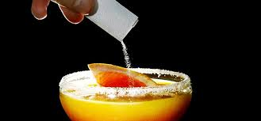
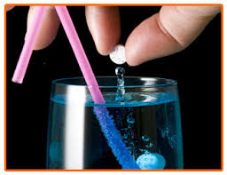

Родитељске стратегије корисне у превенцији штетне и високоризичне употребе алкохола и денормализацији
Организација и надзор провођења слободног времна
  Не куповати уопште а поготово не велике количине алкохолних пића за журке, а залихе склонити;
  Повезати се са неколико родитеља уочи изласка или журке како би се деца припремила на ограничења а најбоље апстиненцију;
  Подучити дете да на јавним местима и журкама, уколико пије, тражи пића са мањим % алкохола, у оригиналном паковању (или се лично увери у начин сервирања);

Slide 23

Roditeljske strategije korisne u prevenciji štetne i visokorizične upotrebe alkohola i denormalizaciji
Organizacija i nadzor provođenja slobodnog vremna
Podučiti dete da nikako ne upravlja motornim vozilom i biciklom ukoliko konzumira alkohol;
Podučiti dete da ne seda u vozilo sa vozačem za kojeg nije sigurno da nije uopšte konzumirao alkohol;
Omogućiti da dete uvek ima novac za javni prevoz ili taksi sa mesta zabave;
Podučiti dete da ako konzumira alkohol ne stupa u seks;
Afirmativno pričati o svim javnim službama koje mogu da pomognu (policija, hitna pomoć, zdravstvene ustanove...)

Slide 24
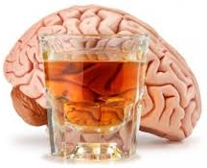
Roditeljske strategije korisne u prevenciji štetne i visokorizične upotrebe alkohola i denormalizaciji
Normativna roditeljska edukacija:
    Uzimanje alakoholnih pića nije znak ničije zrelosti;
    “Pijenje radi opijanja” (bindge drinking) je najopasnija vrsta upotrebe alkohola, naročito kod mladih; kod nekih nastaje i posle 2 pića;
    Posledice teškog pijanstva:
    trovanje do smrtnog ishoda;
    trovanje sa zdravstvenim i psihološkim posledicama;
    nesećanje na preuzete rizike u saobraćaju, seksu i odnosima prema ljudima i imovini;
    krivična odgovornost za određena učinjena dela je često i uvećana.

Slide 25
Родитељске стратегије корисне у превенцији штетне и високоризичне употребе алкохола и денормализацији
Normativna roditeljska edukacija:
    Objasniti detetu (i znati) da uticaj alkoholnih pića zavisi od:
      % alkohola u alkoholnim pićima*
      Broja popijenih alkoholnih pića
      (najčešće 1 tipično posluženje = 1 alkoholna jedinica ali to varira!)
      Brzine pijenja (kraće vreme – jače dejstvo; maks. konc. za 30-60’)
      Pola (žene više reaguju zbog manje TT i % vode u telu)
      Telesne mase (manja težina – jače dejstvo)
      Gladi (veća glad - jače dejstvo)
      Vrste pojedene hrane (veće dejstvo alkohola ako je obrok bio kalorijski slab, pretežno ugljenohidratni, sladak ili voćni)
      Umora (veće dejstvo alkohola ako je osoba fizički premorena ili neispavana);
      Zdravstvenog stanja (neki lekovi za prehladu, alergiju, bol itd. se ne smeju kombinovati sa alkoholom; čitati uputstva);
      Nasleđenih osobina (enzim alkoholna dehidrogenaza);
      Prethodnih iskustva itd.
* Pivo: 2-6%; Alkopopsi (brizer i sl): oko 5%; Vino: 10-14%;
Domaća alkoholna pića: 20-45%; viski, konjak: 30-50%

Slide 26


Razlozi zbog kojih mladi zloupotrebljavaju supstance
Pritisak vršnjaka;
Neznanje i nedostatak socijalnih veština: rezilijentnost (otpornost) – REĆI UVEK „NE“, postavljanje ciljeva, informisano donošenje odluka, samopouzdanje, samopoštovanje, samoefikasnost, metode učenja, asertivnost...
Neznanje + nezrelost + neiskustvo = nesposobnost i nemotivisanost da sagledaju kratkoročne i dugoročne posledice svog ponašanja;
Zabluda da mogu da reše sve probleme, uključujući i one koji nastaju zbog upotrebe PAS;
Notes:
responsible decision-making and goal setting, self-management, emotion-management and social awareness and relationship skills (Jackson et al., 2011)

Slide 27
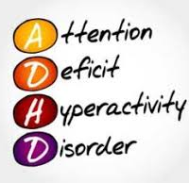
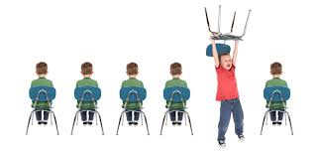
Razlozi zbog kojih mladi zloupotrebljavaju supstance (nastavak)
Ne veruju da postoje rizici i opasnosti povezane sa upotrebom PAS (stvaranje zavisnosti, teški neželjeni efekti, gubitak kontrole...);
Lažni osećaj sigurnosti, neranjivosti i besmrtnosti;
Emocionalni poremećaji, depresija, hiperkinetski poremećaj (ADHD)... sa kojima se adolescenti nose upotrebljavajući PAS;
Poremećaji ponašanja itd.

Slide 28
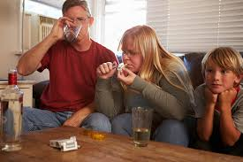
Faktori koji u roditeljskoj ulozi utiču da deca češće zloupotrebljavaju PAS:
Lični primer u ponašanju i stav prema PAS;
Nedovoljno prisustvo 1 ili oba roditelja;
Samohrani roditelj ili razvod braka;
Niži stepen obrazovanja (češće majke);
Nedovoljno normativne edukacije (nedostatak razgovora ili pogrešno prenošenje činjenica zbog neznanja roditelja);
Nedovoljna organizacija i nedostatak nadzora nad načinom provođenja slobodnog vremena deteta (ili pogrešan nadzor);

Slide 29
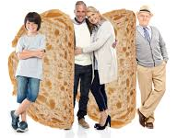
Faktori koji u roditeljskoj ulozi utiču da deca češće zloupotrebljavaju PAS:
Roditelj je u ličnoj razvojnoj fazi koja limitira sve resurse, tzv. “sendvič generacija” - istovremena briga o roditeljima i deci + veća odgovornost (na poslu, ako ga ima, prema svom zdravlju itd);
Neoslanjanje na socijalne mreže podrške (“ne znam da tražim pomoć”);
Nekorišćenje službi podrške (psiholog, izabrani lekar...) ili samo u urgentnim situacijama itd.
ČESTO NEMA NIKAKVIH PRAVILA

Slide 30
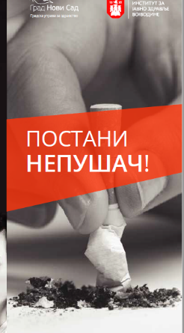
Roditeljske strategije korisne u prevenciji zloupotrebe PAS i rizičnog ponašanja
  Sopstvenim primerom ukazivati na značaj:
    Apstinencije od PAS
    Pravilnog ritma: rada, odmora, rekreacije, sna, načina ishrane...
    Visokog vrednovanja zdravlja u ličnim životnim prioritetima, kroz:
      Zdrav stil života (pravilna ishrana, redovna fizička aktivnost, mere bezbednosti u saobraćaju, mere za očuvanje seks. i reprod. zdravlja, nekorišćenje duvana, alkohola i PAS, poznavanje strategija suočavanja sa stresom...);
      Posećivanje lekara radi preventivnih pregleda, skrininga i vakcinacija;
      U slučaju hronične bolesti (pa i bolesti zavisnosti) – lečenje, redovno uzimanje propisane terapije i kontrole;
      U slučaju pojave tegoba i sumnje na bolest – neodlaganje dijagnostike i lečenja.

Slide 31
Roditeljske strategije korisne u prevenciji zloupotrebe PAS i rizičnog ponašanja
Razgovor roditelja sa decom („1 na 1“ i „2 na 1“) u što je više moguće neformalnim prilikama (u šetnji, tokom rekreacije, uz film/seriju/emisiju, pri odlasku i povratku iz poseta prijateljima, tokom vožnje u automobilu, slušanja muzike, druženja sa prijateljima i rođacima...);
Primeniti veštinu aktivnog slušanja: ponavljanje i parafraziranje rečenog, reflektovanje opaženih osećanja i njihovo imenovanje, razjašnjavanje postavljanjem pitanja otvorenog tipa, sumiranje, uz dopuštajuću tišinu;
Provođenje zajedničkog vremena sa decom u obavezama i razonodi, druženju i sadržajima društvenog života; svi članovi porodice uzajamno i zajednički + “vreme za sebe”;
Osluškivanje deteta: dete priča o iskustvu svoga druga ili se raspituje pričajući o problemu drugih... u stvari traži informaciju za sebe, sa željom da vas ne uznemiri ili ne proizvede efekat “pridikovanja”, dugotrajnog razgovora i sl;

Slide 32
Roditeljske strategije korisne u prevenciji zloupotrebe PAS i rizičnog ponašanja
Posmatrawe detetovog izgleda: higijena tela i garderobe, izgled očiju/zenica, urednost radnog prostora, tašne, knjiga i svezaka... bitno je uočavanje promena u rutinama;
Posmatranje detetovog ponašanja - izmene rutina u: ishrani, odmoru, dnevno-noćnom ritmu, školskom postignuću, vanškolskim aktivnostima, mestu i vremenu izlazaka, društvu za izlaske i posete, trošenju novca; pojava nove intimne ili prijateljske veze...
Poznavanje prijatelja deteta (telef. brojevi najbližih prijatelja, pozivanje u kuću, razmena telefona sa roditeljima, umrežavanje na internetu, razgovori u prijateljskoj atmosferi, uz obrok, bez neprijatnih propitivanja (Koja je mera? Zamislite sebe u njihovoj dobi);
Vođenje računa o egzistencijalnim potrebama i podučavanje veštinama postepenog preuzimanja odgovornosti za njih: priprema i serviranje obroka, učešće u planiranju i nabavci, učešće u higijeni stana, veša...
Roditelji zajednički planiraju postupke i kada su rastavljeni ili privremeno razdvojeni;

Slide 33
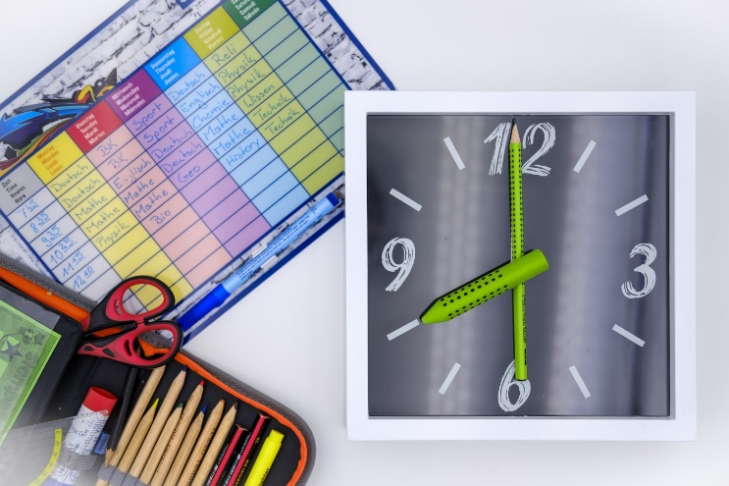
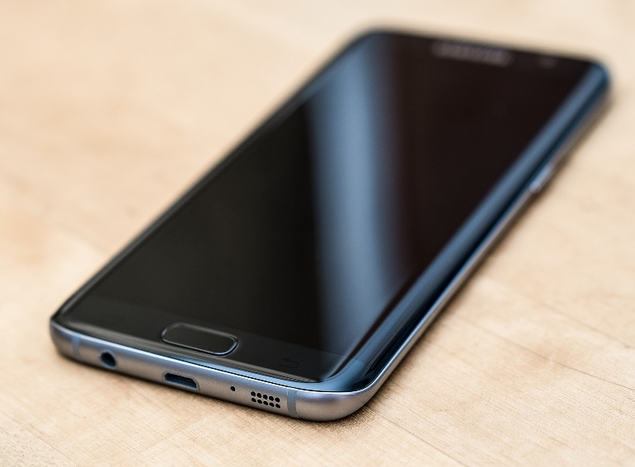
Roditeljske strategije korisne u prevenciji zloupotrebe PAS i rizičnog ponašanja
Nadzor kretanja:
  Raspored časova i vanškolskih aktivnosti roditelj treba da ima uvek kod sebe i na vidljivom mestu u kući;
  Uvesti u rutinu da dete pri odlasku iz kuće (ako to nije po rasporedu školskih i vanškolskih aktivnosti) saopštava gde ide, do kada, sa kim, da li će menjati mesto i kako se vraća; ako odlazi iz stana kada niko od odraslih nije u kući – šalje poruku telefonom ili ostavlja napisanu na papiru;
  Roditelj treba da zna ako dete koristi bicikl, motor, ilu auto, kao i koga prevozi, ili ko prevozi njihovo dete;
  Proveravati da li je dete sa sobom ponelo napunjen mobilni telefon (poželjno i punjač), sva potrebna lična dokumenta i koliko ima novca;

Slide 34
Roditeljske strategije korisne u prevenciji zloupotrebe PAS i rizičnog ponašanja
Organizacija i nadzor provođenja slobodnog vremena
  Podsticati aktivno provođenje slobodnog vremena kroz:
  rekreaciju i sport,
  učešće u školskim sekcijama,
  učenje stranog jezika i izražavanja u umetnosti,
  članstvo u omladinskim udruženjima, KUD, Društvu gorana, Izviđačima, Crvenom krstu, planinarima...
  članstvo u udruženjima građana koja su u APR-u registrovana da mogu da rade sa mlađima od 18 godina,
  volontiranje pri konfesijama,
  pomoć bakama, dekama, komšijama, drugovima...

Slide 35
    ОПРЕЗ је потребан и када подстичемо децу на физичку активност, правилну исхрану и активно провођење слободног времена, јер постоји/е:
    - Zloupotreba preparata i lekova za jačanje muskulature (steroida);
    - Zloupotreba preparata sa vitaminima, mineralima, belančevinama, kofeinom...
    - Sekte koje su često registrovane kao udruženja građana;
    - Rizik od poremećaja ishrane: anoreksija, bulimija, ortoreksija, bigoreksija...
    - Visokorizični sportovi i preterana fizička aktivnost, kao i zavisnost od fizičke aktivnosti.

Slide 36

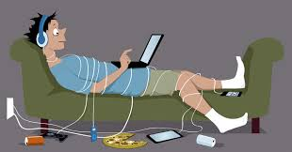
Roditeljske strategije korisne u prevenciji zloupotrebe PAS i rizičnog ponašanja
Organizacija i nadzor provođenja slobodnog vremena
  Nadzirati broj časova koje dete provodi za računarom u svrhu zabave (SZO smatra da je više od 1 čas dnevno moguće štetno) i TV-om (slično vreme), kao i sadržaje;
  Biti umrežen u društvene mreže sa svojim detetom;
  Upoznati sebe i dete sa merama bezbednosti na internetu: www.pametnoibezbedno.gov.rs; www.kliknibezbedno.org
  S vremena na vreme proveravati da li dete odlazi na zakazane časove, susrete, sastanke u vezi sa organizovanim provođenjem slobodnog vremena;
  Negovati dobre odnose sa školom, komšijama, prijateljima i šire porodične odnose i tražiti pomoć oko nadzora u danima krize (i učestvovati u pomoći drugima);

Slide 37

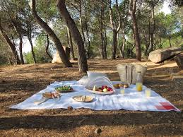

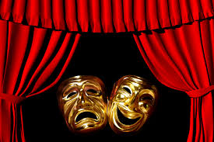
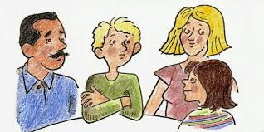
Roditeljske strategije korisne u prevenciji zloupotrebe PAS i rizičnog ponašanja
Organizacija i nadzor provođenja slobodnog vremna
  Posećivati kulturne sadržaje zajedno sa decom i podsticati decu da ih koriste kao oblik provođenja slobodnog vremena sa vršnjacima;
  Podsticati čitanje knjiga (članstvo u biblioteci) i nadzirati sadržaj literature;
  Posećivati edukativne javne događaje;
  Organizovati porodična putovanja ili izlete i koristiti ih u svrhu konsolidacije porodičnih veza;
  Organizovati zajedničke porodične sastanke;
  Utvrditi nivo i dinamiku davanja džeparca i način nadzora;
  Koristiti službe za pomoć: psiholog, pedagog, izabrani lekar i specijalisti, socijalni radnici, NVO, crkva...

Slide 38
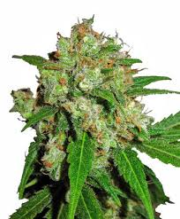
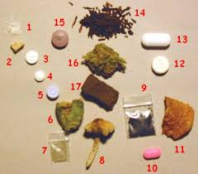
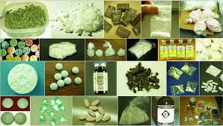
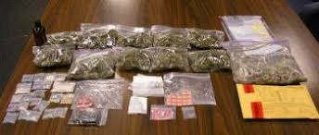
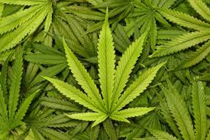

Roditeljske strategije korisne u prevenciji zloupotrebe PAS i rizičnog ponašanja
Normativna edukacija:
  Nе pokazuje se efikasnima da roditelji upoznaju mlade sa vrstama i dejstvima droga do svih detalja;
  Nema dokaza da detaljno poznavanje različitih vrsta droga i njihovih dejstava od strane mladih odbija od njihove zloupotrebe (neke može i podstaći); osnovno znanje je neminovno;
  Korisno je da se roditelji odazovu na posebne roditeljske sastanke koji su namenjeni ovoj svrsi, kako bi se upoznali sa svim nelegalnim PAS koje postoje u našoj sredini i mehanizmima borbe protiv njih;

Slide 39
Preporuke za uspešno realizovanje samostalnosti:
1. U što ranijem uzrastu razgovarati sa decom o njihovom osamostaljenju u prihvatanju pojedinih uloga kroz zadatke koji se odnose na svakodnevno funkcionisanje (higijena, sređivanje sobe, manje kupovine i dr).
2. Imati uvid u kvalitet i osobine grupe vršnjaka sa kojima se dete druži, u cilju prevencije rizičnih ponašanja.
3.Omogućiti odlazak i povratak mladih u primarno emocionalno utočište tj. da su im vrata roditeljskog doma uvek otvorena.
4. Definisati mesta i aktivnosti koja doprinose zdravom razvoju (sport, umetnost...) i one koje ga ometaju (opijanja, probanja PAS, nasilje itd).

Slide 40
Preporuke za uspešno realizovanje samostalnosti:
5. Otvoreno razgovarati sa decom o njihovom viđenju samostalnosti kao razvojnom zadatku.
6. Izbegavati imperativno nametanje sopstvenih sistema vrednosti deci koja su na putu osamostaljenja.
7. Definisati obrasce ponašanja koja mlada osoba ne sme da unese u svoj budući brak (zloupotreba alkohola, droga, interneta, neodgovorna ponašanja, nasilje u porodici i dr)
8. Koristiti mišljenja stručnjaka i ustanova koji se bave mladima i njihovim problemima i potrebama.

Slide 41
OBRASCI UZIMANjA „PAS“ KOD MLADIH
Početni motivi su različiti i zavise od uzrasta
Često takmičarski („ko će više, ko će jače“) – OPASNO PO ŽIVOT!
Neretko imitiraju obrasce sa interneta.
OBRASCI PONAŠANjA KOJI UKAZUJU DA MLADI MOŽDA KORISTE „PAS“
PROMENE RUTINA U:
- PORODICI
- ŠKOLI
- ŠIREM OKRUŽENjU
Iznošenje pozitivnih stavova o „PAS“
Unošenje duvana. alkohola i energ. pića u školu i kuću
Nepoštovanje dogovora i ograničenja
Preterano buntovništvo
Izbegavanje boravka u kući
Izbegavanje obaveza
Bežanje iz škole ili zavlačenje po skrovitim mestima
Laganje
Nasilje
Nova simpatija koristi PAS
Promena društva
Nov drug/drugarica koristi PAS

Slide 42
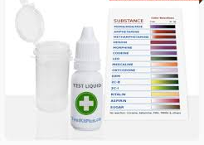
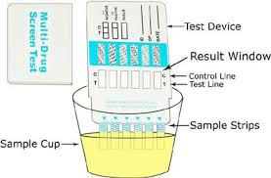
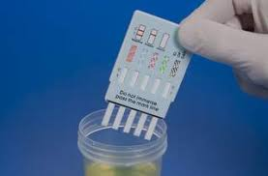
Ukoliko se roditelj odluči da testira urin deteta na prisustvo neke PAS:
dobro je da se pre toga posavetuje sa stručnjakom (izabranim lekarom, psihologom, psihijatrom) kako da postupi u slučaju + ili – rezultata testa;
ukoliko ne želi konsultaciju, dobro je da analizira racionalne strategije koje će preduzeti u oba slučaja;
ne postupati ishitreno, nasilno i razjedinjenog stava u odnosu na stručne preporuke, drugog roditelja i članove uže porodice.

Slide 43
Urinski skrining testovi
(testovi za brzo otkrivanje metabolita PAS u mokraći)
PAS | Približni vremenski limiti za detektovanje
Supstanca | Vremenski okvir
Alkohol | 6-12h
Amfetamini/metamfetamini | 2 dana
Benzodiazepini (kratkodelujući) | 3 dana
Benzodiazepini (dugodelujući) | 30 dana
Kokain | 3 dana
Heroin (morfin) | 2 dana
Metadon | 3 dana
Marihuana (jednokratno) | 3 dana
Marihuana (dugotrajno) | 30 dana
Fenciklidin (PCP) | 7-21 dan

Slide 44
Prva pomoć i lečenje zasvisnosti od droga
Hitna medicinska pomoć (194) – u slučaju predoziranja tj. sumnje na ugroženost vitalnih životnih funkcija (disanje, rad srca, svest...)
Izabrani lekar u domu zdravlja (DZ);
Lekar, specijalista psihijatrije u DZ i privatnim zdr. ustanovama;
Opšta bolnica – Odeljenje za psihijatriju (>18g);
Za decu i mlade do 18 godina: Institut za zdravstvenu zaštitu dece i omladine Vojvodine; KCV-Klinika za psihijatriju;
Pojedini domovi zdravlja u Vojvodini KC Vojvodine imaju tzv. drop-in centre, tj. Metadonske centre;
Programi rehabilitacije i resocijalizacije (nezavisni rehabilitacioni centri ili pri konfesijama).
U NOVOM SADU, PROSEČNA DUŽINA ZAVISNOSTI PRE JAVLjANjA
NA LEČENjE JE PREDUGAČKA I IZNOSI ČAK 10 GODINA!

Slide 45
U prezentaciji su korišćene slike iz publikacija
Instituta za javno zdravlje Vojvodine i: www.pexels.com
Literatura
1. Link za prezentacije namenjene roditeljima; autori Komisije za borbu protiv droga u školama Vlade RS: http://izjzv.org.rs/app/prev_PAS_u_skolama/RODITELJI/
2. https://www.cdc.gov/homeandrecreationalsafety/
3. Izveštaji “USDHHS Reports of the Surgeon General”: 1988, 1989, 2001, 2004, 2006, 2010, 2012, 2014.
4. Ukropina S, Nićiforović Šurković O. Jovišević D. Bolesti zavisnosti: ne želim da se desi u mojoj porodici i aktivno radim na tome – informativna brošura za roditelje. Institut za javno zdravlje Vojvodine. Pokrajinski sekretarijat za zdravstvo APV. 2019. godina. ISBN 978-86-86185-64-8
Институт за јавно здравље Војводине
Znanjem do zdravih izbora
Programski zadatak Posebnog programa u oblasti javnog zdravlja za APV u 2020. godini:
Unapređenje zdravstvene pismenosti populacije – „Znanjem do zdravih izbora“

